Slide 1
レーザープラズマ科学のための最先端
シミュレーションコードの共同開発・共用に関する研究会
2017.1.11 @大阪大学レーザーエネルギー学研究センター
光圧加速イオンを用いた核融合燃料コアの
加熱・燃焼に関する数値計算
広大院工, レーザー総研^{A}, 阪大レーザー研^{B}
甲斐祐亮, 城﨑知至, 遠藤琢磨, 日永田将, 土川晃平,
砂原 淳^{A}, 長友英夫^{B}, 千徳康彦^{B}
NIFS双方向型共同研究 (NIFS12KUGK057)
NIFS双方向型共同研究 (NIFS16KUGK099)
プラズマシミュレータ共同研究 (NIFS14KNSS054)
科研費 (15H03758)
阪大レーザー研 FIREX project

Slide 2
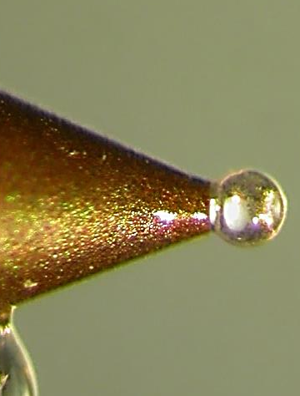
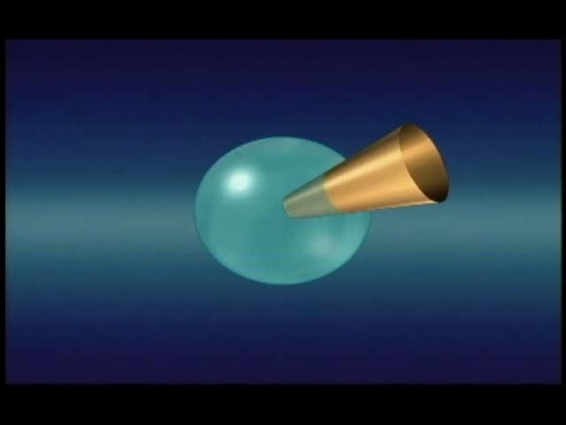
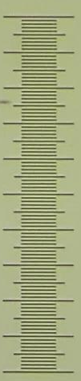
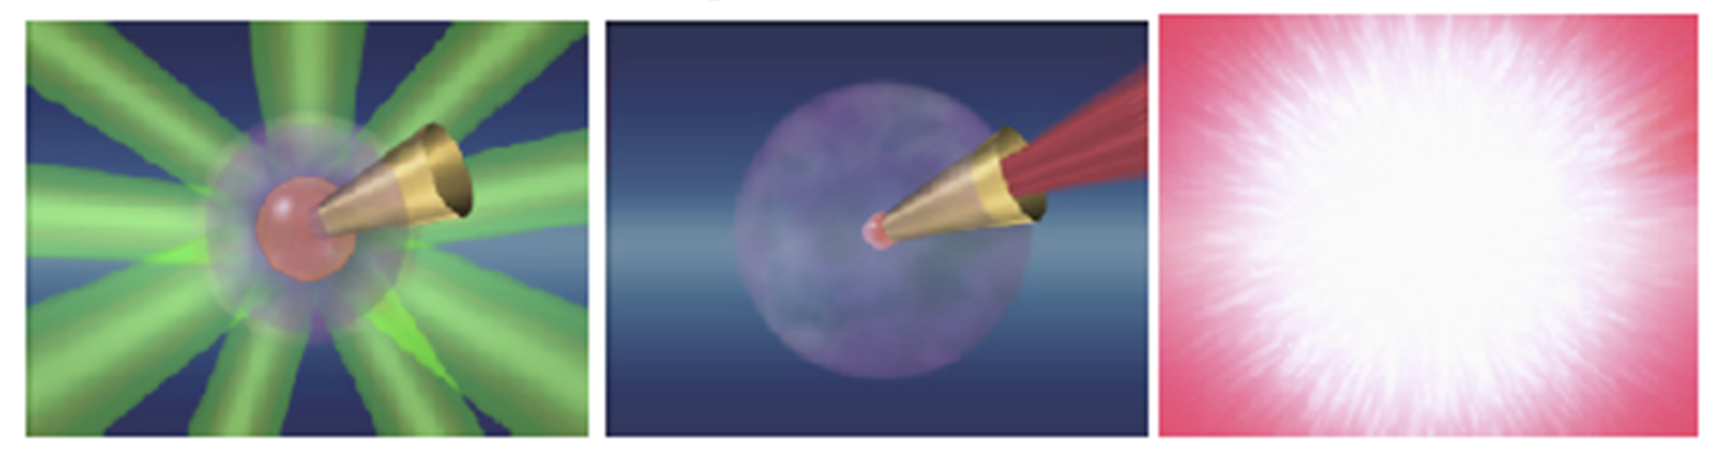
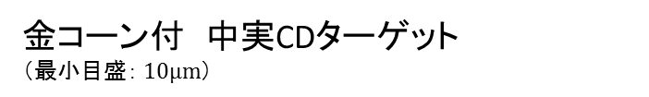
イオンの光圧加速および爆縮コアの加熱・核燃焼を数値計算で評価する
爆縮レーザー
GEKKO-XII (4kJ)
● 高速点火レーザー核融合
加熱レーザー
LFEX (2kJ)
爆縮
高速点火
核融合燃焼
fuel core
金コーン付 中実CDターゲット
（最小目盛： $10μm$）
エネルギーの変換：
加熱レーザー → 高エネルギー粒子 → コア加熱
FIREX-Iの実験（2013藤岡）では，レーザー生成高速電子ビームによる加熱効率は低かった。→原因は高エネルギー化と大発散角による低付与率
対策： ・ 外部印加or自己生成磁場による電子ガイディング
・ レーザーの短波長化とレーザーコントラストの向上
・ 高エネルギーイオンによる（代替的or補助的な）加熱を行う
レーザー光圧によるイオン加速では，
・ 発散角が小さく，単色性が高いイオンビームの生成が可能
・ 超高強度レーザー(10^{22~23})を用いれば，爆縮コア近傍で高強度のビーム生成が可能
→ 自己点火実証計画FIREX-IIクラスの加熱レーザー（100kJ）を想定し，爆縮コアの点火に要するイオン加速の条件を評価する。（次スライドとダブり）
● 高速点火原理実証実験（FIREX-I）
燃料コアの加熱効率は約0.4%と低かった^{[1]}。
・ 電子ビームの発散角が大きい
・ 電子ビームの高エネルギー成分が多すぎる
・磁場による電子ガイディング
・レーザーコントラストの向上（プレヒートの抑制）
etc…
● 光圧加速イオンによるコア加熱
・ 電子ビームに比べて発散角が小さく，エネルギー拡がりが小さい。
・ 他のイオン加速法に比べ，コア近傍で高強度のビーム生成が期待される。
・ ただし，高効率でイオンを加速するには，10^{21~22}W/cm²クラスのレーザー強度が必要。
将来の自己点火実証計画(FIREX-II)クラスの加熱レーザー（~100kJ）を想定し，
「イオンの光圧加速」 および 「燃料コアの加熱・核融合燃焼」 を数値計算。
→ コアの点火に要する加熱レーザーおよびビーム源ターゲットの条件を評価する。
[1] S. Fujioka et al., Phys. Rev. E 91, 063102 (2015).
高速点火方式の中心課題は、コア加熱の高効率化。
◆ コア加熱におけるエネルギー変換
◆ イオンビームを用いたコア加熱
加熱レーザー
⇒
粒子ビーム
⇒
コア加熱
近年のレーザー装置の高強度化により、
レーザー光圧によるイオンの加速が視野に。
イオンビームは電子ビームに比べて、
・ 発散角が小さい … コアに当たる成分が多い
・ コアで止まり易い … エネルギー付与率が高い
⇒ 電子ビームに加えた補助（または主）加熱源
として期待される。
Au cone
DT core
加熱
レーザー
粒子ビーム
（電子やイオン）
ビーム源
プラズマターゲット
[1] M. Tabak et al., Phys. Plasmas 1, 1626 (1994).
Notes:
本研究では爆縮の計算は対象外

Slide 3


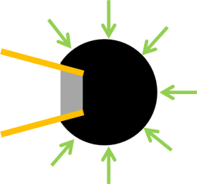
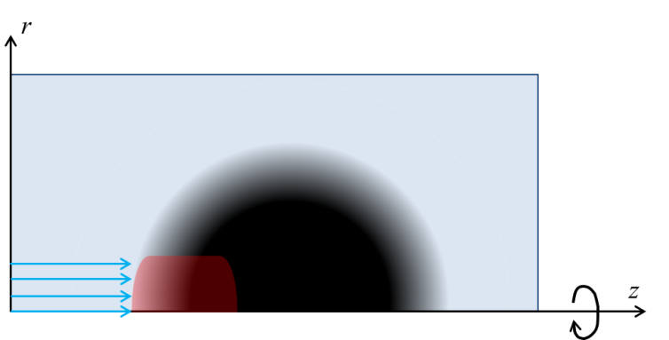
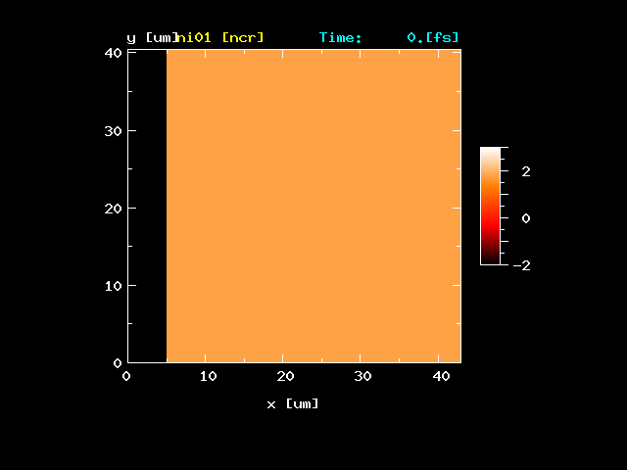
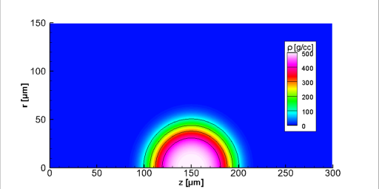
使用シミュレーションコードと計算モデル
コーン付DT中実球
Au cone
C⁶⁺ target
DT fuel core
heating
laser
beam
compression
laser
加熱レーザー
燃料コア
粒子加速計算
コア加熱・核燃焼計算
Beam
Beam
相対論的電磁粒子コード「Picls2D^{[2]}」
ビーム粒子・核融合流体ハイブリッドコード「FIBMET^{[3]}」
r
heating
laser
beam
precompressed fuel
y
C⁶⁺ plane
ion beam
z
x
※ これらを結合した計算は今後行う予定で、本発表では独立した計算結果を示す。
[2] Y. Sentoku and A. Kemp, J. 2008 J. Comput. Phys. 227, 6846.
[3] T. Johzaki et al., Phys. Plasmas 16 062706 (2009).
本研究の目的：
光圧加速C⁶⁺イオンによるコア加熱を想定し，粒子加速計算とコア加熱・核燃焼計算を統合することで，一貫したシミュレーションによる燃料コアの点火デザイン
（加熱レーザー，ターゲット条件）を描くこと．

Slide 4
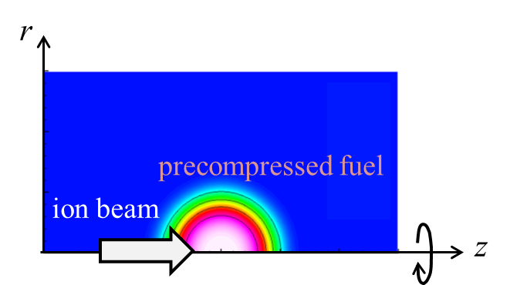
計算手順
◆ ① コア加熱・核燃焼計算 ＜ビーム粒子・核融合流体ハイブリッド＞
DT燃料コア
C⁶⁺ビーム
・ 簡易的な一様圧縮コア
・ 最大密度：500g/cm³
・ コアサイズ： ρR=2g/cm²
・ 単色ビーム
（粒子エネルギーε_{i}=50~400MeV）
・ ビーム発散角 θ_{b}= 0°，10°，20°
結果： ε_{i}=100~300MeV，θ_{b}=0~10°の時，コアの点火に必要な
イオンビームエネルギーは，E_{b,ig}=9~12kJ
◆ イオン加速計算 ＜相対論的電磁粒子（PIC）コード＞
② 準一次元的な計算 ・・・ I_{L},n_{e}に対する光圧加速特性の依存性を評価
I_{L}=5e21~6e22W/cm²
結果：
・単色性が高く，発散角の小さい イオンビームが得られた。
・ エネルギー分布のピーク位置は光圧加速モデルに良く一致した。
・ I_{L}/n_{e}が大きいほど、イオンビームの生成効率は高くなった。
n_{e}/n_{cr}=100~360
③ 有限スポット径での計算 ・・・ ①，②より計算条件を決定
I_{L}=6e22W/cm²
n_{e}/n_{cr}=360
結果：
レーザー照射面の非一様性により，ビームの発散角・エネルギー拡がりが
大きくなった。空間的な発散角が10°以下の成分の生成効率は約6.4%。
20μm
∴ 点火に必要な加熱レーザーエネルギーは 140～188 kJ と見積もられた。

Slide 5
計算手順
◆ ① コア加熱・核燃焼計算 ＜ビーム粒子・核融合流体ハイブリッド＞
DT燃料コア
C⁶⁺ビーム
・ 簡易的な一様圧縮コア
・ 最大密度：500g/cm³
・ コアサイズ： ρR=2g/cm²
・ 単色ビーム
（粒子エネルギーε_{i}=50~400MeV）
・ ビーム発散角 θ_{b}= 0°，10°，20°
結果： ε_{i}=100~300MeV，θ_{b}=0~10°の時，コアの点火に必要な
イオンビームエネルギーは，E_{b,ig}=9~12kJ
◆ イオン加速計算 ＜相対論的電磁粒子（PIC）コード＞
② 準一次元的な計算 ・・・ I_{L},n_{e}に対する光圧加速特性の依存性を評価
I_{L}=5e21~6e22W/cm²
結果：
・単色性が高く，発散角の小さい イオンビームが得られた。
・ エネルギー分布のピーク位置は光圧加速モデルに良く一致した。
・ I_{L}/n_{e}が大きいほど、イオンビームの生成効率は高くなった。
n_{e}/n_{cr}=100~360
③ 有限スポット径での計算 ・・・ ①，②より計算条件を決定
I_{L}=6e22W/cm²
n_{e}/n_{cr}=360
結果：
レーザー照射面の非一様性により，ビームの発散角・エネルギー拡がりが
大きくなった。空間的な発散角が10°以下の成分の生成効率は約6.4%。
20μm
∴ 点火に必要な加熱レーザーエネルギーは 140～188 kJ と見積もられた。

Slide 6

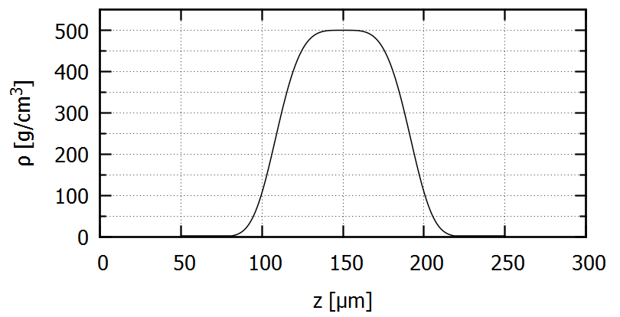
計算条件
DT-core
density profile
● 爆縮DTコア初期プロファイル
→ 自己点火実証計画HiPERの爆縮コアを
簡素化した，一様圧縮コア^{[4]}を採用した。
θ_{b}=20°
10°
beam in
・ コアサイズ： ρR=2g/cm²
・ 初期温度（一様）： T_{e}=T_{i}=0.3keV
・ 計算初期で静止（最大爆縮時を想定）
0°
100μm
82μm
● C⁶⁺ビーム条件
・ 単色（ε_{i} = 50, 100, 200, 300, 400 MeV）
・ ビーム発散角 ： θ_{b} = 0, 10, 20°
・ 入射時のビーム直径： 20μm
・ ビームパルス長： 1 ps
halo 2g/cm³
爆縮コアの点火に要するイオンビームエネルギーE_{b,ig}を評価する。
[4] J. J. Honrubia and J. Meyer-ter-Vehn, Plasma Phys. Control. Fusion 51, 014008 (2009).

Slide 7
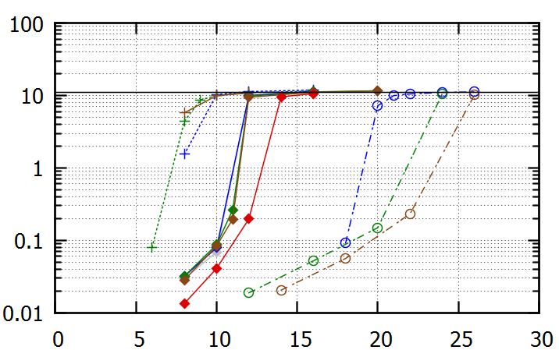
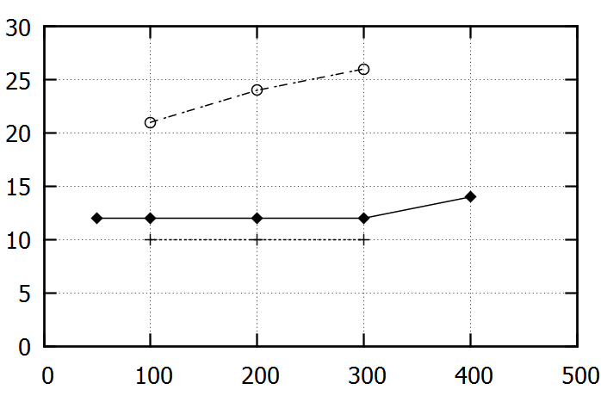
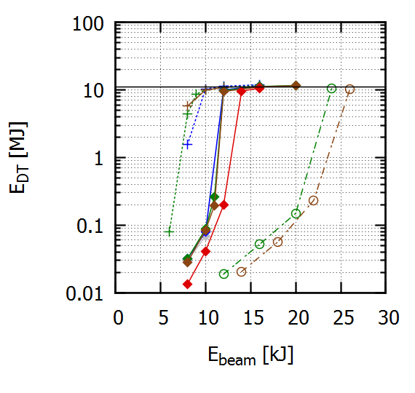
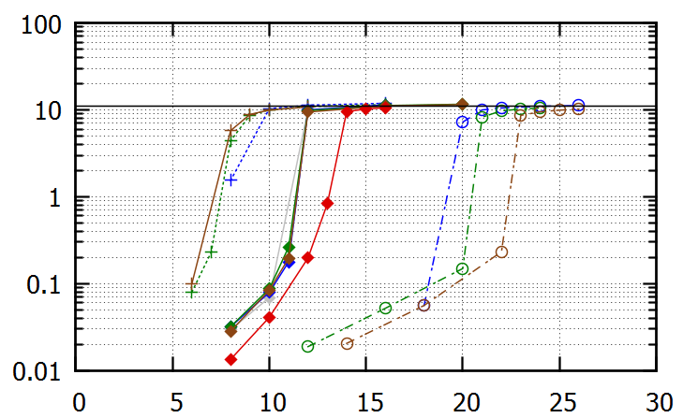
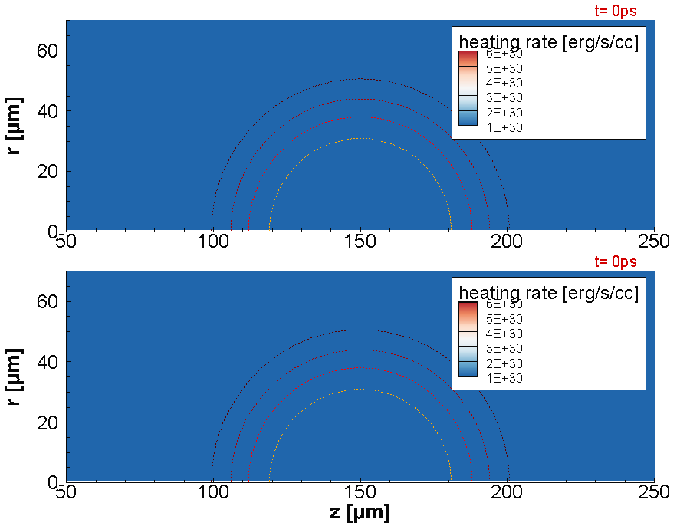
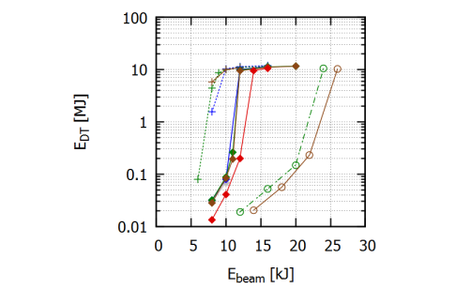
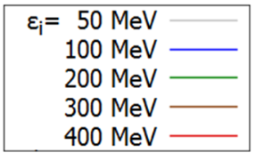
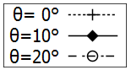
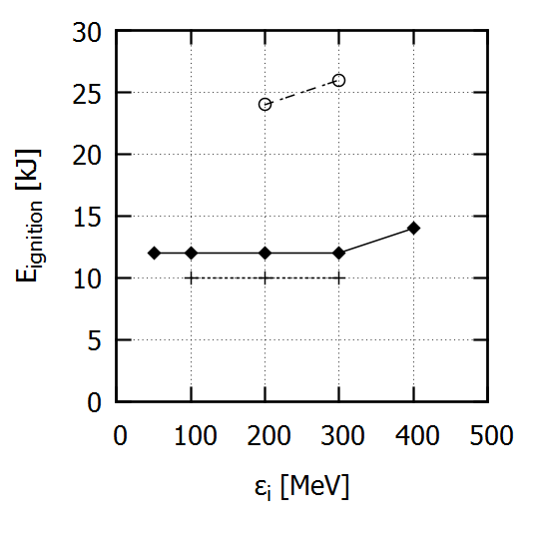
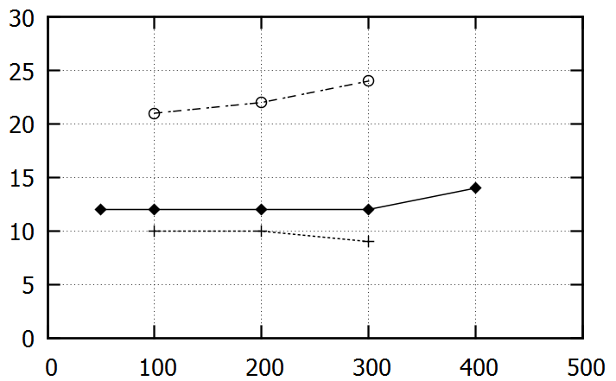
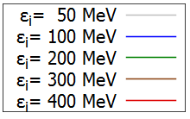

計算結果
・・・ 点火条件は，θ_{b}=0~10°で E_{b,ig}=10~12kJ
イオンビームによる加熱率
（ε_{i}=300MeV）
DT反応エネルギー
飽和値11MJ (燃焼率≒20%)
θ_{b}=10°
E_{beam}=12kJ →点火〇
E_{DT} [MJ]
θ_{b}=0°
10°
20°
θ_{b}=20°
E_{beam}=14kJ →点火×
E_{beam} [kJ]
点火に要するイオンビームエネルギー
・・・ DT反応出力が飽和値の8割に達する時のE_{beam}で定義
θ_{b}=20°
ε_{i}= 100~300MeVの範囲において，
θ_{b}=0° → E_{b,ig}=9~10kJ
θ_{b}=10°→ E_{b,ig}=12kJ
θ_{b}=20°→ E_{b,ig} >20kJ
E_{b,ig} [kJ]
10°
0°
ε_{i} [MeV]
Notes:
・50~400MeVの範囲においては，εiよりもθの方が重要であることが分かる
・飽和値11MJの8割に達した時のEbeamを点火エネルギーEb,igと定義する
・発散角が0~10degにおいて，点火に要するビームエネルギーは10~12kJだが，20degほどに拡がると24kJ程に増大する。

Slide 8
計算手順
◆ ① コア加熱・核燃焼計算 ＜ビーム粒子・核融合流体ハイブリッド＞
DT燃料コア
C⁶⁺ビーム
・ 簡易的な一様圧縮コア
・ 最大密度：500g/cm³
・ コアサイズ： ρR=2g/cm²
・ 単色ビーム
（粒子エネルギーε_{i}=50~400MeV）
・ ビーム発散角 θ_{b}= 0°，10°，20°
結果： ε_{i}=100~300MeV，θ_{b}=0~10°の時，コアの点火に必要な
イオンビームエネルギーは，E_{b,ig}=9~12kJ
◆ イオン加速計算 ＜相対論的電磁粒子（PIC）コード＞
② 準一次元的な計算 ・・・ I_{L},n_{e}に対する光圧加速特性の依存性を評価
I_{L}=5e21~6e22W/cm²
結果：
・単色性が高く，発散角の小さい イオンビームが得られた。
・ エネルギー分布のピーク位置は光圧加速モデルに良く一致した。
・ I_{L}/n_{e}が大きいほど、イオンビームの生成効率は高くなった。
n_{e}/n_{cr}=100~360
③ 有限スポット径での計算 ・・・ ①，②より計算条件を決定
I_{L}=6e22W/cm²
n_{e}/n_{cr}=360
結果：
レーザー照射面の非一様性により，ビームの発散角・エネルギー拡がりが
大きくなった。空間的な発散角が10°以下の成分の生成効率は約6.4%。
20μm
∴ 点火に必要な加熱レーザーエネルギーは 140～188 kJ と見積もられた。

Slide 9
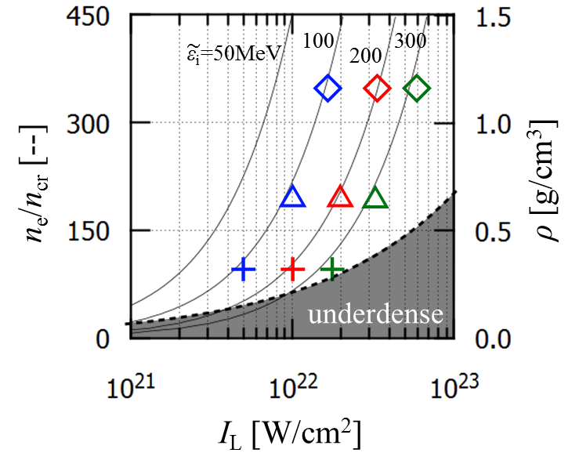
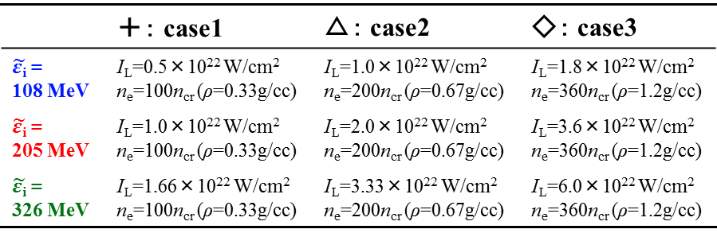
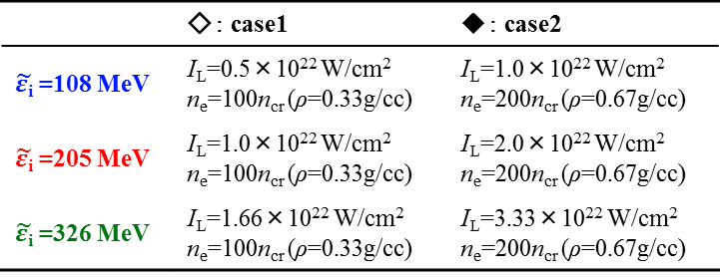
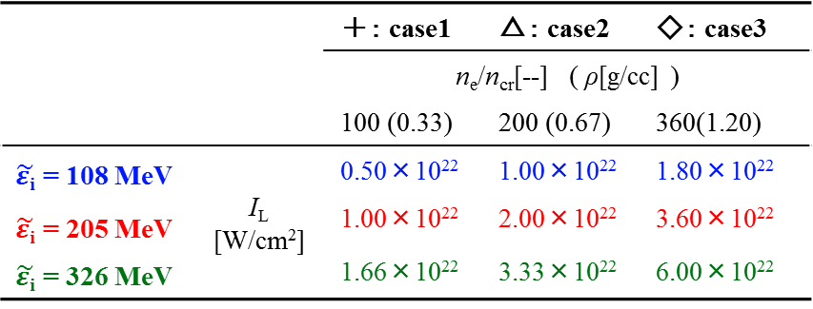
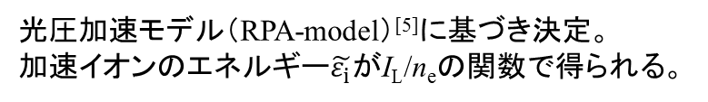
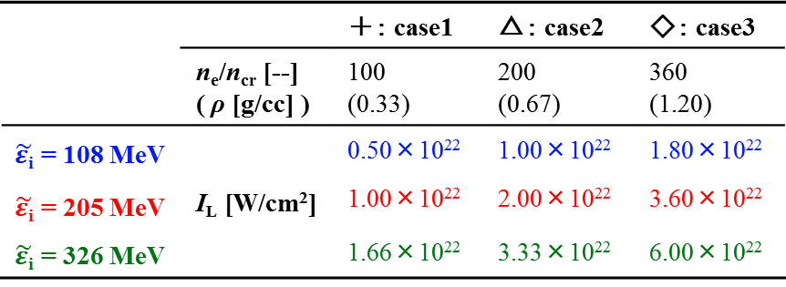
計算条件
 |  | ＋： case1 | △： case2 | ◇： case3
 | n_{e}/n_{cr} [--] ( ρ [g/cc] ) | 100 (0.33) | 200 (0.67) | 360 (1.20)
$\tilde{εi}$ = 108 MeV | I_{L} [W/cm²] | 0.50×10²² | 1.00×10²² | 1.80×10²²
 |  | 1.00×10²² | 2.00×10²² | 3.60×10²²
$\tilde{εi}$ = 205 MeV
 |  | 1.66×10²² | 3.33×10²² | 6.00×10²²
$\tilde{εi}$ = 326 MeV
● 計算体系
※100grid/λ_{L} ，電子120個/cell
加熱レーザー ・・・ 円偏光
C⁶⁺プラズマターゲット
・・・ y_{max}=0.1μm周期境界（≒無限平板）
 | ◇： case1 | ◆： case2
$\tilde{εi}$ =108 MeV | I_{L}=0.5×10²² W/cm² n_{e}=100n_{cr} (ρ=0.33g/cc) | I_{L}=1.0×10²² W/cm² n_{e}=200n_{cr} (ρ=0.67g/cc)
$\tilde{εi}$ =205 MeV | I_{L}=1.0×10²² W/cm² n_{e}=100n_{cr} (ρ=0.33g/cc) | I_{L}=2.0×10²² W/cm² n_{e}=200n_{cr} (ρ=0.67g/cc)
$\tilde{εi}$ =326 MeV | I_{L}=1.66×10²² W/cm² n_{e}=100n_{cr} (ρ=0.33g/cc) | I_{L}=3.33×10²² W/cm² n_{e}=200n_{cr} (ρ=0.67g/cc)
0.46ps
1.0
I_{L} [--]
(peak normalized)
5μm
vacuum
0.5
17 ~ 49μm
C⁶⁺ plane
y
0.02ps
 | ＋： case1 | △： case2 | ◇： case3
$\tilde{εi}$ = 108 MeV | I_{L}=0.5×10²² W/cm² n_{e}=100n_{cr} (ρ=0.33g/cc) | I_{L}=1.0×10²² W/cm² n_{e}=200n_{cr} (ρ=0.67g/cc) | I_{L}=1.8×10²² W/cm² n_{e}=360n_{cr} (ρ=1.2g/cc)
$\tilde{εi}$ = 205 MeV | I_{L}=1.0×10²² W/cm² n_{e}=100n_{cr} (ρ=0.33g/cc) | I_{L}=2.0×10²² W/cm² n_{e}=200n_{cr} (ρ=0.67g/cc) | I_{L}=3.6×10²² W/cm² n_{e}=360n_{cr} (ρ=1.2g/cc)
$\tilde{εi}$ = 326 MeV | I_{L}=1.66×10²² W/cm² n_{e}=100n_{cr} (ρ=0.33g/cc) | I_{L}=3.33×10²² W/cm² n_{e}=200n_{cr} (ρ=0.67g/cc) | I_{L}=6.0×10²² W/cm² n_{e}=360n_{cr} (ρ=1.2g/cc)
0
x
● レーザー強度，ターゲット密度 ・・・
光圧加速モデル（RPA-model）^{[5]}に基づき決定。
加速イオンのエネルギー$\tilde{ε_{i}}$がI_{L}/n_{e}の関数で得られる。
 |  | ＋： case1 | △： case2 | ◇： case3
 |  | n_{e}/n_{cr}[--] ( ρ[g/cc] )
 |  | 100 (0.33) | 200 (0.67) | 360(1.20)
$\tilde{εi}$ = 108 MeV | I_{L} [W/cm²] | 0.50×10²² | 1.00×10²² | 1.80×10²²
 |  | 1.00×10²² | 2.00×10²² | 3.60×10²²
$\tilde{εi}$ = 205 MeV
 |  | 1.66×10²² | 3.33×10²² | 6.00×10²²
$\tilde{εi}$ = 326 MeV
case3
case2
case1
※ 古典的な臨界電子密度: n_{cr}≒1×10²¹cm⁻³
[5] N. Naumova et al., Phys. Rev. Lett. 102, 025002 (2009).
Notes:
・「相対論的な」臨界密度以下となる領域をグレーで示す。
・光圧加速モデルとは，レーザー照射面における運動量流束の保存式を相対論的に解くことで得られるモデル式である。

Slide 10
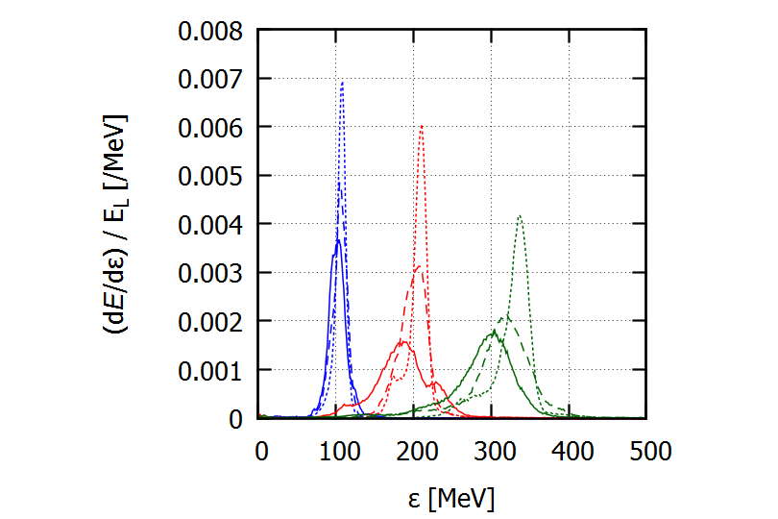
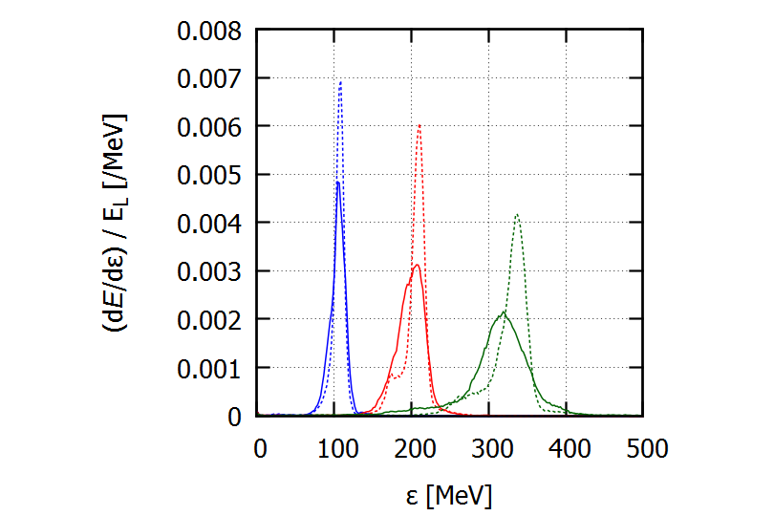
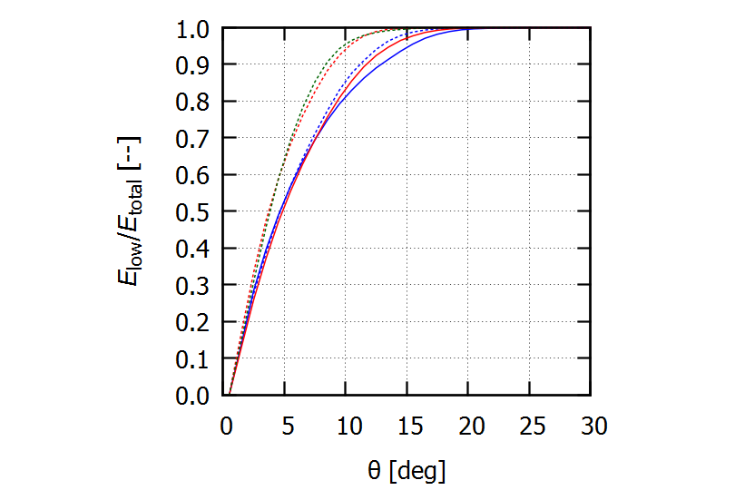
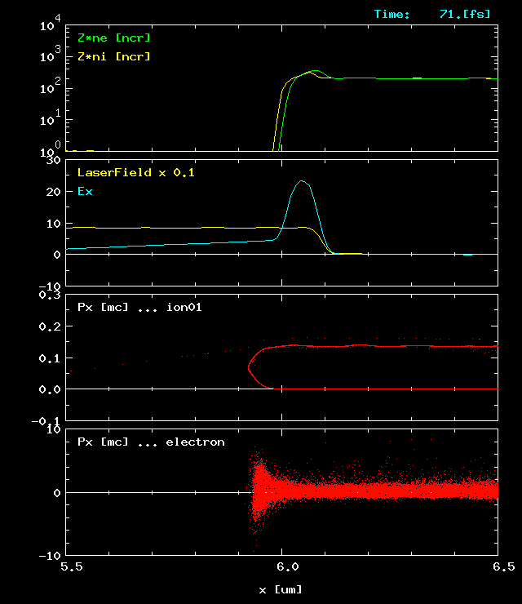
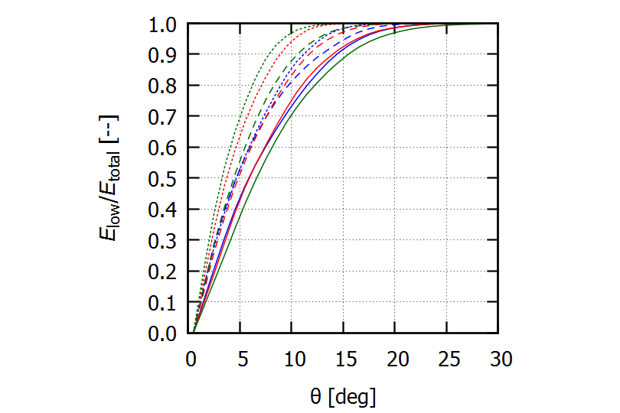
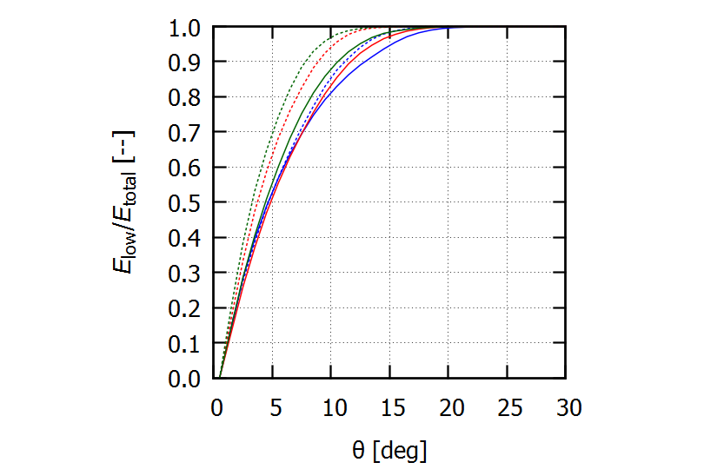
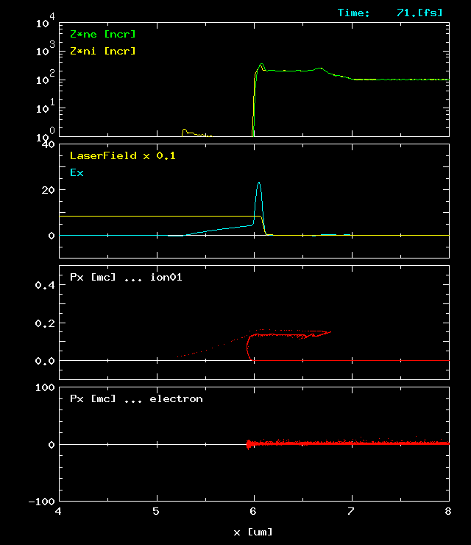

レーザー光圧によってイオンが加速された
0.30*
◇
… case1
--- case2
― case3
0.11*
◇
0.22*
◇
0.18*
0.21*
0.08*
△
△
0.17*
*半値全幅/ピーク位置
△
0.14*
0.17*
＋
0.11*
0.09*
0.09*
＋
＋
0.08*
0.22*
0.18*
0.11*
… case1
― case2
0.14*
0.08*
0.30*
0.21*
*半値全幅/ピーク位置
0.17*
0.09*
0.18*
計算条件：
0.14*
I_{L}=0.5×10²² W/cm²
n_{e}=100n_{cr}
（$\tilde{εi}$ =108 MeV）
x方向プロファイル（ω_{L}t=20）
電荷数密度〈Z・n〉
(ion)
(electron)
イオンの光圧加速：
① レーザー光圧で電子が押し込まれる。
② イオンは取り残されるため，荷電分離が生じる。
③ 静電場E_{x}が生じ，イオンを前方に加速する。
〈E_{x}〉[a₀]
… case1
--- case2
― case3
laser field [10a₀]
→ レーザー照射面がプラズマを押し込みながら
進行する（Hole Boring）。
イオン運動量
P_{x}/mc [--]
エネルギーベースで
80%以上が10°以下
50%以上が5°以下
→ 点火要件はEb=10~12kJ ??
x [μm]
Notes:
・イオンビームの単色性は高い

Slide 11
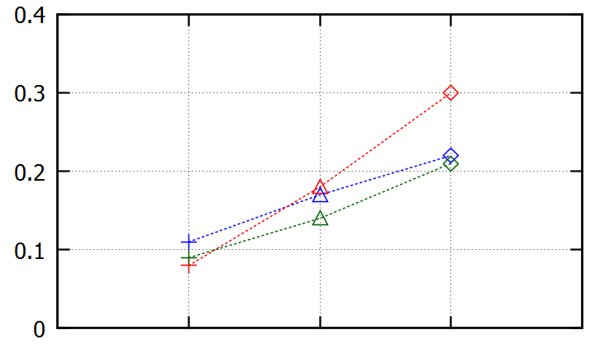
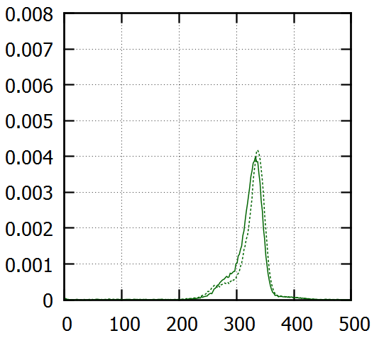
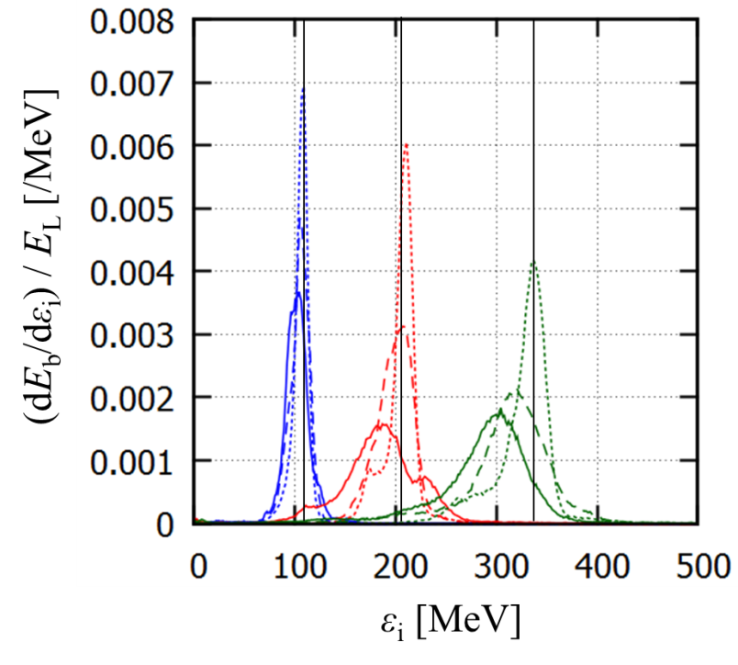
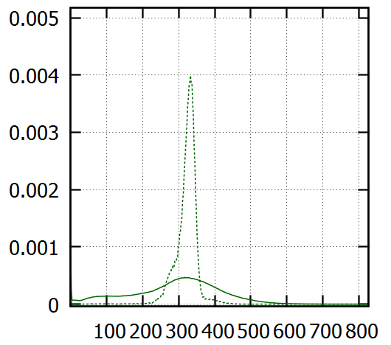
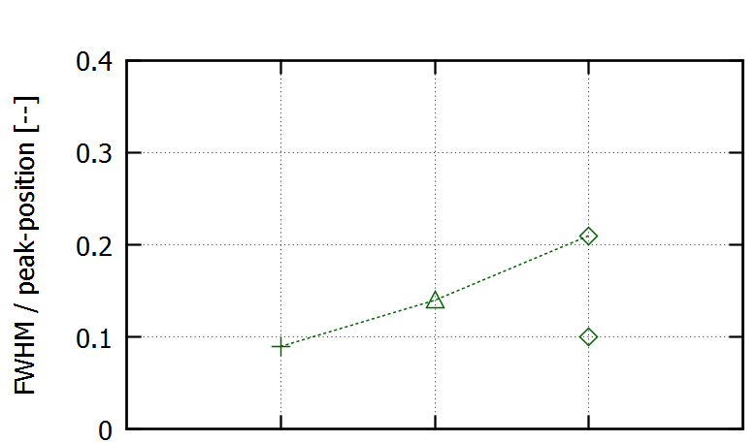
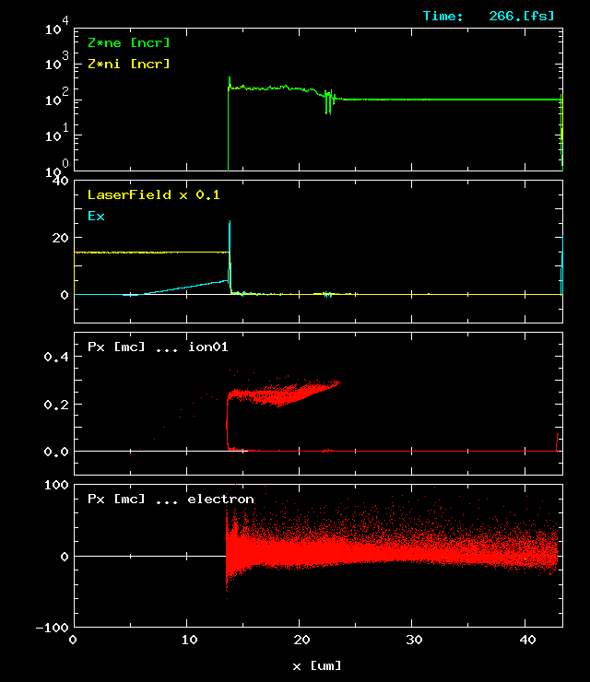
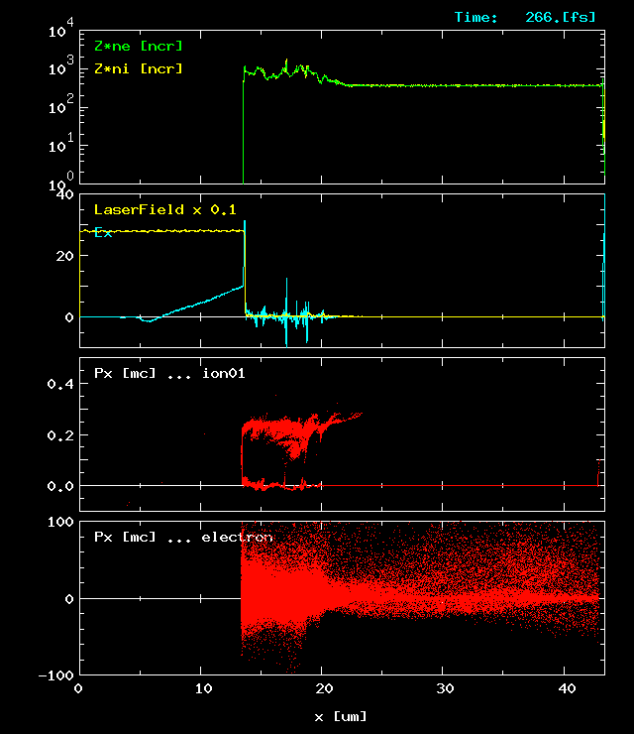
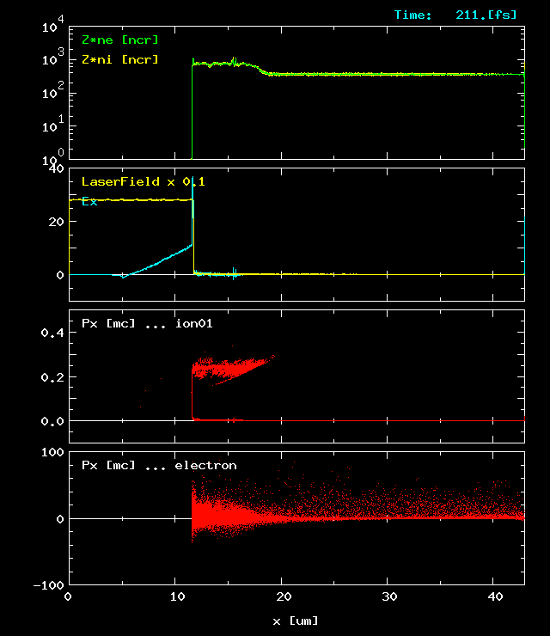
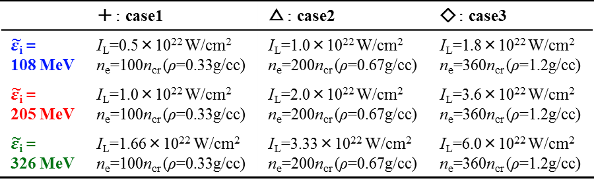

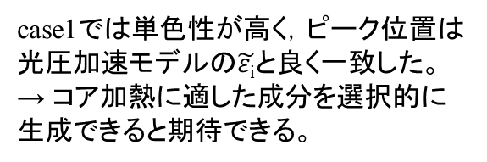






低密度・低強度の場合（case1）ではイオンビームの単色性が高く，
エネルギー分布のピーク位置は光圧加速モデルと良く一致した。
半値全幅/ピーク位置
・・・ エネルギー拡がりを表すパラメータ
$\tilde{εi}$=205MeV
$\tilde{εi}$=108MeV
FWHM / peak-position [--]
108MeV
205MeV
326MeV
(RPA-model)
 | ＋： case1 | △： case2 | ◇： case3
$\tilde{εi}$ = 108 MeV | I_{L}=0.5×10²² W/cm² n_{e}=100n_{cr} (ρ=0.33g/cc) | I_{L}=1.0×10²² W/cm² n_{e}=200n_{cr} (ρ=0.67g/cc) | I_{L}=1.8×10²² W/cm² n_{e}=360n_{cr} (ρ=1.2g/cc)
$\tilde{εi}$ = 205 MeV | I_{L}=1.0×10²² W/cm² n_{e}=100n_{cr} (ρ=0.33g/cc) | I_{L}=2.0×10²² W/cm² n_{e}=200n_{cr} (ρ=0.67g/cc) | I_{L}=3.6×10²² W/cm² n_{e}=360n_{cr} (ρ=1.2g/cc)
$\tilde{εi}$ = 326 MeV | I_{L}=1.66×10²² W/cm² n_{e}=100n_{cr} (ρ=0.33g/cc) | I_{L}=3.33×10²² W/cm² n_{e}=200n_{cr} (ρ=0.67g/cc) | I_{L}=6.0×10²² W/cm² n_{e}=360n_{cr} (ρ=1.2g/cc)
$\tilde{εi}$=326MeV
$\tilde{εi}$=108MeV
$\tilde{εi}$=205MeV
case1
case2
case3
(dE_{b}/dε_{i}) / E_{L} [/MeV]
$\tilde{εi}$=326MeV
イオンビームのエネルギー分布
（レーザーエネルギーで規格化）
RPA-model^{[5]}
case1では単色性が高く，ピーク位置は光圧加速モデルの$\tilde{εi}$と良く一致した。
→ コア加熱に適した成分を選択的に生成できると期待できる。
ε_{i} [MeV]
0.30*
◇
… case1
- - case2
― case3
◇
0.22*
$\tilde{εi}$=108MeV
◇
0.18*
0.21*
△
$\tilde{εi}$=205MeV
△
0.17*
△
0.14*
レーザー強度・ターゲット密度が高い条件（case2,case3）では，
・ 分布のピークが低エネルギー側にシフトした。
・ ビームのエネルギー拡がりが大きくなった。
→ 計算の解像度（grid数）が足りていない
＋
$\tilde{εi}$=326MeV
0.11*
0.09*
＋
0.10(thin…)
＋
0.08*
case2
case1
case3
Notes:
・半値全幅/ピーク位置・・・ 値が小さいほど単色性が高い
・IL,niに対するスペクトル依存性は，十分な解像度において評価する必要がある？？

Slide 12
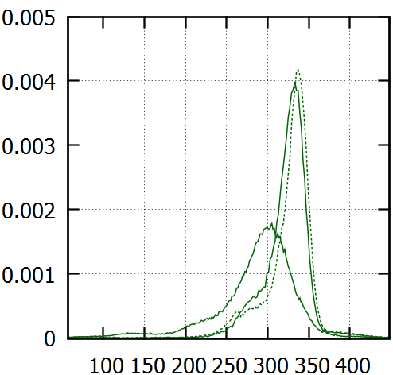
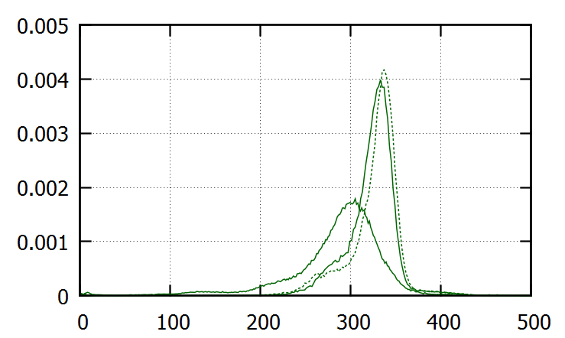
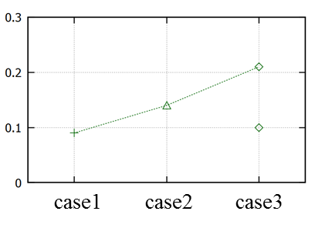

高密度・高強度（case3）におけるエネルギー拡がりの増加は grid数不足で生じた数値的なノイズによるものと考えられる。
$\tilde{εi}$=326MeV
case3
case1
(100grid/λ_{L})
(100grid/λ_{L})
(200grid/λ_{L})
〈Z・n〉[n_{cr}]
(electron)
イオンビームのエネルギー分布
(ion)
grid数を増やせば case1≒case3
〈E_{x}〉[a₀]
… case1
― case3
laser field [10a₀]
200
(dE_{b}/dε_{i})/E_{L} [MeV⁻¹]
P_{x}/mc [--]
100grid/λ_{L}
case3の条件でメッシュを細かく切るとcase1と同等なエネルギー分布が得られた。
→ 解像が十分であればI_{L}，ρに対する依存性は小さいと予想される。
(ion)
ε_{i} [MeV]
(electron)
case3ではターゲット中にノイズが生じ，イオンビームのエネルギー拡がりが増加した。
→ grid数を増やすとノイズは消え，case1と同等なエネルギー分布となった。
∴ 十分にgridを切れば，I_{L}，n_{e}に対する依存性は小さいと思われる。
（今後、他条件についても再計算を進める。必要なgrid数については要検証。）
半値全幅/ピーク位置
N_{mesh}=100
FWHM / peak-position
[--]
200
Notes:
・十分な解像度で計算を進めることが今後の課題

Slide 13
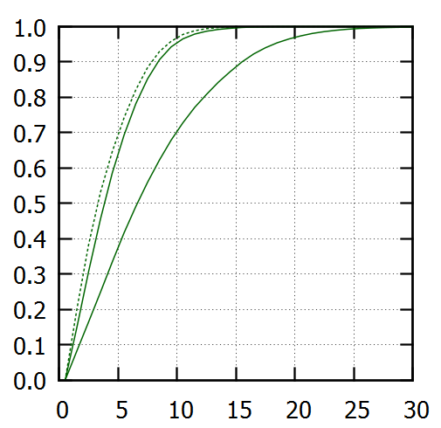
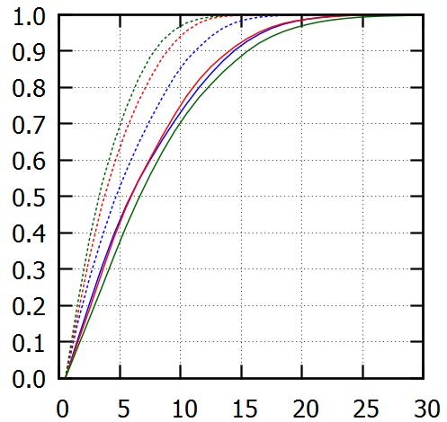



イオンビームの発散角は小さく，θ=0~10°の成分が85~97%
grid数を増やせば case1≒case3
θ以下の成分が占めるエネルギー割合
200
100grid/λ_{L}
$\tilde{εi}$=108MeV
$\tilde{εi}$=326MeV
$\tilde{εi}$=205MeV
E_{<θ} / E_{TOTAL} [--]
$\tilde{εi}$=326MeV
… case1
― case3
E_{<θ} / E_{TOTAL} [--]
… case1
― case3
θ=0~10°
θ [deg]
case1について見ると，
θ=0~10°の成分のエネルギー割合は
$\tilde{εi}$=108MeV → 85%
$\tilde{εi}$=205MeV → 94%
$\tilde{εi}$=326MeV → 97%
θ [deg]

Slide 14










イオンビームの生成効率より，有限スポット径の計算条件を決定した
●燃料コアの点火に要する加熱レーザーの
エネルギーを大まかに見積もる：
E_{b,ig}=10~12kJを満たすレーザーエネルギー
イオン加速計算より，
・ $\tilde{εi}$=200~300MeVの範囲では，イオンビームの
生成効率は約15~17%
・ 加速イオンの角度θ=0~10°の成分のエネルギー
割合は85%以上
コア加熱計算より，
・ θ_{b}=0~10°，ε_{i}=200~300MeVの時，点火に要する
イオンビームエネルギーはE_{b,ig}=10~12kJ
∴ 点火に必要な加熱レーザーエネルギーは
E_{L,ig} ≒ E_{b,ig}/(0.15~0.17)/(0.85~) ≒ 70~90kJ
$\tilde{εi}$=108MeV
$\tilde{εi}$=205MeV
$\tilde{εi}$=326MeV
E_{L} [kJ]
12kJ
E_{b}=10kJ
I_{L}/n_{i} [W・cm]
イオンビーム生成効率
● case1で、生成効率はモデル値よりも約10%低い。
・ レーザーがプラズマに吸収される
・ ターゲットの加熱による圧力増加
⇒ 実効的なレーザー光圧が小さくなる
fitting
RPA-model^{[5]}
η_{laser→ion} [%]
$\tilde{εi}$=326MeV
● 有限スポット径での計算条件を設定する。
・ I_{L}/n_{i}が大きいほど生成効率が高く，発散角が小さい
・ コア加熱計算より，E_{b,ig}はε_{i}=300MeVで最小
→ $\tilde{εi}$=326MeV （I_{L}/n_{i}=1.0[W・cm]）の条件を採用
高I_{L}，高n_{i}ほどイオンビーム強度が高くなる
→ ターゲット厚さ・レーザーパルス長が小さくなる
（ビーム生成点がコアに近づく・不安定性が成長しにくい）
→ case3（◇） の条件を採用
$\tilde{εi}$=205MeV
$\tilde{εi}$=108MeV
＋ case1
△ case2
◇ case3
I_{L}/n_{i} [W・cm]
grid数を増やせば case1≒case3
200
∴ 計算条件を決定：
I_{L}=6×10²²W/cm²
n_{e}=360n_{cr} (ρ=1.2g/cm³)
※ 200grid/λ_{L}とした
η_{laser→ion} [%]
100grid/λ_{L}
＋ case1
◇ case3
◇ case1
◆ case2
I_{L}/n_{i} [W・cm]
Notes:
・「生成効率とこれまでの結果から，コアの点火に要するレーザーエネルギーを見積もる」

Slide 15
計算手順
◆ ① コア加熱・核燃焼計算 ＜ビーム粒子・核融合流体ハイブリッド＞
DT燃料コア
C⁶⁺ビーム
・ 簡易的な一様圧縮コア
・ 最大密度：500g/cm³
・ コアサイズ： ρR=2g/cm²
・ 単色ビーム
（粒子エネルギーε_{i}=50~400MeV）
・ ビーム発散角 θ_{b}= 0°，10°，20°
結果： ε_{i}=100~300MeV，θ_{b}=0~10°の時，コアの点火に必要な
イオンビームエネルギーは，E_{b,ig}=9~12kJ
◆ イオン加速計算 ＜相対論的電磁粒子（PIC）コード＞
② 準一次元的な計算 ・・・ I_{L},n_{e}に対する光圧加速特性の依存性を評価
I_{L}=5e21~6e22W/cm²
結果：
・単色性が高く，発散角の小さい イオンビームが得られた。
・ エネルギー分布のピーク位置は光圧加速モデルに良く一致した。
・ I_{L}/n_{e}が大きいほど、イオンビームの生成効率は高くなった。
n_{e}/n_{cr}=100~360
③ 有限スポット径での計算 ・・・ ①，②より計算条件を決定
I_{L}=6e22W/cm²
n_{e}/n_{cr}=360
結果：
レーザー照射面の非一様性により，ビームの発散角・エネルギー拡がりが
大きくなった。空間的な発散角が10°以下の成分の生成効率は約6.4%。
20μm
∴ 点火に必要な加熱レーザーエネルギーは 140～188 kJ と見積もられた。

Slide 16
計算条件（有限スポット径の場合）
※200grid/λ_{L} ，電子30個/cell
●加熱レーザー
ピーク強度： I_{L0}=6×10²²W/cm²
●C⁶⁺平板ターゲット ・・・ 有限平板
電子密度： n_{e}=360n_{cr} (ρ=1.2g/cc)
areal profile
I_{L}(y)=I_{L0}exp[-ln2{(y-20)/10}⁶]
C⁶⁺ plane
(360n_{cr})
quasi-flat (I_{L}>0.99I_{L0})
≒10μm
y [μm]
20μm
y [μm]
I_{L} [W/cm²]
temporal profile
x [μm]
t=0.31psまでの
計算結果を示す
（t=0.5psまで計算する予定）
I_{L} [W/cm²]
0.02ps ramp
t [ps]

Slide 17












レーザー照射面は湾曲し，またレーザーのフィラメント化によって
時間とともに照射面の擾乱が成長した。
ω_{L}t=20
ω_{L}t=40
ω_{L}t=60
ω_{L}t=80
laser field [a₀]
RPA-modelより
見積もった
レーザー照射面の到達位置
ion density
[n_{cr}]
ion energy density [/n_{cr}]
Notes:
・レーザー照射面が湾曲
・反射光の干渉による強度の非一様性によって密度の擾乱が生じる
→ レーザーの自己収束によってさらに擾乱が成長する（フィラメンテーション）
・光圧加速モデルより，照射面の進行速度を見積もり，それに基づいて各時刻の界面位置を描くと，おおむね一致する。

Slide 18









レーザー照射面の湾曲や擾乱によって，ビームの発散角は増大した
y [μm]
中心のフラット強度部分での
・スペクトル，変換効率
・ビーム強度(t)・・・イオンはphsから
θ [deg]
イオン粒子の空間分布
（色はx軸に対する角度）
イオンエネルギーの角度分布
（各観測位置yでのピーク値で規格化）
イオンエネルギーの
観測位置に対する分布
snap
θ [deg]
y [μm]
y [μm]
90
0.21*
y [μm]
50
y [μm]
0
-50
-90
θ [deg]
dE_{b}/dy [MJ/cm²]
準一次元
イオンの角度分布の時間発展
x [μm]
θ [deg]
有限スポット径
0.59*
レーザー照射面の擾乱の成長に伴い、
局所的な角度分布も時間とともに大きくなった。
dE_{b}/dθ [--]
(peak-normalized)
ω_{L}t=80
20
40
60
θ [deg]
θ以下の成分が占めるエネルギー割合
スポットの中心付近においても、
レーザー照射面の擾乱によって，
イオンビームの発散角が大きくなった。
θ=0~10°の成分のエネルギー割合は，
・ 準一次元計算： 95%
・ 有限スポット径の計算： 80%
E_{<θ} / E_{TOTAL} [--]
… 準一次元
― 有限スポット
θ=0~10°
θ [deg]
Notes:
・低生成効率，大発散角を踏まえてのフィードバック ・・・ 高速電子によるプレヒート or コアからビーム発生点までの距離を小さくする。

Slide 19






照射面の擾乱により，イオンビームのエネルギー拡がりが大きくなった。
空間的な発散が10°以下の成分への変換効率は約6.4%となった。
● エネルギー分布の時間発展
326MeV
半値全幅/ピーク位置
(RPA-model)
ω_{L}t=80
60
beam snapping
FWHM / ε_{i,peak} [--]
40
dE_{b}/dε_{i} [kJ/MeV]
20
ε_{i} [MeV]
ω_{L}t [--]
● 時間積分したエネルギー分布
326MeV
326MeV
(RPA-model)
(RPA-model)
イオンビームの生成効率
θ=10°
θ=10°
*半値全幅/ピーク位置
- - 準一次元
― 有限スポット
準一次元： 17.4 %
有限スポット： 6.4 %
dE_{b}/dε_{i} [--]
(peak-normalized)
dE_{b}/dε_{i} [--]
(peak-normalized)
有限スポット
（0.67*）
20μm
beam
tracking
y [μm]
20μm
beam
observation
準一次元
(0.10*)
（発散角の大きい成分が
実質的なロスになる）
ε_{i} [MeV]
ε_{i} [MeV]
x [μm]

Slide 20
燃料コアの点火に必要な条件を見積もった
● 加熱レーザーエネルギー
・ 点火に必要なイオンビームエネルギー： E_{b,ig}=9~12kJ
・ イオンビーム（空間的な発散が10°以下の成分）の生成効率： 6.4%
⇒ 点火に必要なレーザーエネルギー： E_{L,ig} ≒ (9~12kJ)/0.064 ≒ 140~188kJ
⇒ 本計算の条件では，パルス長は0.75~1.00psほど必要。
※ θ_{b}=0~10°，ε_{i}=300MeVの場合
● ターゲット厚さ
レーザー照射面の速度は光圧加速モデルとおおむね一致し，v≒36μm/ps
⇒ パルス長0.75~1.00psの間に，照射面が進行する距離
＝ 必要なターゲット厚さ： 27~36μm
∴コアの点火条件は，
加熱レーザー
集光強度： I_{L}=6×10²²W/cm²
スポット直径： 20μm
パルス長： 0.75~1.00ps
→ パルスエネルギー： E_{L}=140~188kJ
C⁶⁺ターゲット
密度： n_{e}=360n_{cr} (ρ=1.2g/cm³)
厚さ： 27~36μm
自己点火実証実験（FIREX-II）で想定される加熱レーザーエネルギー： 最大100kJ
→ 必要なレーザーエネルギーを下げる措置が必要か

Slide 21


今後の予定
ビーム生成とコア加熱の計算を結合する
一貫したシミュレーションによって点火に必要なレーザーエネルギーを評価する
beam profile
(x-y → r-z)
レーザーエネルギーを下げるための改善策
・ ビーム生成点を燃料コアに近付ける … 発散角が大きい成分を加熱に寄与させる
・ より高いレーザー強度，ターゲット密度 … 加速時間を短くし、擾乱の成長を抑える

Slide 23
以下、予備スライド

Slide 24
自己点火によるエネルギーゲインはG=28~32
燃料コアの自己点火が起きた場合のエネルギーゲインは、
G = E_{fusion}/(E_{heating}+E_{compression}) = 11MJ / (140~188kJ + 200kJ)
= 28~32

Slide 25
Not-So-Resonant, Resonant Absorption
plasma
P偏光で斜めにレーザーが入射
超短パルスで支配的な吸収
プラズマ電子をレーザー電場が真空中に引っ張り出し，再度衝突させることで、
レーザー吸収が起こる。
ビームの生成効率
 | 準一次元 | 有限スポット
C⁶⁺ | 17.40% | 6.39%
electron | 0.92% | 6.01%
ε_{e}< 3MeVの成分の生成効率は0.12%
∴ コア加熱への寄与は小さい？
[6] F. Brunel, Phys. Rev. Lett. 59, 52 (1987).

Slide 26

電子ビーム（有限スポット径）
I_{L}=6e22W/cm²
n_{e}/n_{cr}=360
ビームの生成効率
 | 準一次元 | 有限スポット
C⁶⁺ | 17.40% | 6.39%
electron | 0.92% | 6.01%
dE_{b}/dε_{e} [kJ/MeV]
ε_{e}< 3MeVの成分の生成効率は0.12%
∴ コア加熱への寄与は小さい？
ε_{e} [MeV]
プレプラズマ無しのターゲット、
準ステップ強度（立ち上がり0.02ps）
なので、電子へのカップリングは低い。

Slide 27




Notes:
・レーザー照射面が湾曲
・反射光の干渉による強度の非一様性によって密度の擾乱が生じる
→ レーザーの自己収束によってさらに擾乱が成長する（フィラメンテーション）
・

Slide 28







計算条件の見積もり [1/2] ・・・ イオン光圧加速モデル
光圧イオン加速の原理
光圧加速の相対論的モデル^{[3]}
ピストン
ピストンに乗って動く座標系において
レーザーとイオンの運動量流束の保存を解き、静止系にローレンツ変換する。
Laser
◆ イオン粒子（一個あたり）のエネルギー
$\tilde{εi}=m_{i}c^{2}\left\{2{β_{f}}^{2}/\left(1−{β_{f}}^{2}\right)\right\}$
◆ イオンビームの生成効率 (E_{beam}/E_{laser})
$\tilde{\text{η}}=\text{(}\text{1+}\text{f} \text{)} \text{β}\text{f}\text{ (1}\text{－}\text{β}\text{f}\text{) / (1+}\text{β}\text{f}\text{)}$
∝ I_{L}/n_{i}
∝ $\sqrt{\text{I}\text{L}\text{/}\text{n}\text{i} }$
運動量流束の保存則より、レーザーフロントの速度は、
$$\tilde{vf}=cβf$$
静止系での加速イオンのエネルギーは、
$$\tilde{εi}=m_{i}c^{2}\left\{2{β_{f}}^{2}/\left(1−{β_{f}}^{2}\right)\right\}$$
$$β_{f}=\frac{B}{1+B} , B=\sqrt{\frac{I_{L}}{n_{i}}\frac{1}{c^{3}}\frac{1+f}{2}}$$
$$β_{f}=\frac{B}{1+B}, B=\sqrt{\frac{I_{L}}{n_{i}}\frac{1}{c^{3}}}$$
(1) レーザーの光圧によって
プラズマ中の電子が押し込まれる。
(2) 取り残されたイオンとの間に
荷電分離が生じる。
(3) 静電場が生じ、イオンが加速される。
I_{L}： レーザー強度
n_{i}： ターゲット密度（イオン数密度）
f : レーザー反射率
$$∝\frac{I_{L}}{n_{i}}$$
[3] N. Naumova et al., Phys. Rev. Lett. 102, 025002 (2009).

Slide 29






レーザー光圧によるイオン加速がみられた
( v_{piston}≒2.4×10⁹ cm/s )
イオン加速の物理
<条件> ①I_{L}=1×10²²W/cm² , ①n_{e}=150n_{cr}
ω_{L}t =60
イオン数密度の空間分布[n_{cr}]
Z n_{ion}
n_{electron}
ω_{L}t =0
ω_{L}t =60
Laser Field
E_{x}
ω_{L}t =120
ion p_{x}
レーザー照射面
(= v_{piston})
イオンビーム
(≒2 v_{piston})
position [μm]
◆光圧イオン加速の原理
レーザー光圧によってターゲットの電子が押し込まれ、荷電分離が生じる。
荷電分離によるポテンシャル壁によって、ターゲットイオンが前方に加速される。
(静止系でピストン速度の約２倍）
potential energy
41.3 MeV
← 35.3 MeV
ピストンからみたイオンエネルギー

Slide 30









点火条件と点火エネルギー
高温点火部の点火条件
面密度$ρR$、温度$T$のDT燃料を考える。
DT反応によって生成されるα粒子による自己加熱
が、燃料のエネルギー損失を上回るとき、エネル
ギー収支が正となり、点火する。
$P_{α} > P_{W} + P_{e} + P_{r}$
$P_{α}=8.04×{10}^{40}×ρ^{2}\left\langle σv\right\rangle ×f_{α}$
α粒子による自己加熱効率$f_{α}$を、多重クーロン衝突による連続減速モデル によって簡易に評価した。
輻射損失
$T=8keV, ρR=0.4g/{cm}^{2}$,
$$ρ=300g/{cm}^{3}, E_{h}=2.8kJ$$
α自己加熱
熱伝導損失
膨張仕事損失
[5]
$T=10keV, ρR=0.3g/{cm}^{2}$,
$$ρ=300g/{cm}^{3}, E_{h}=1.3kJ$$
半径Rの点火部の中心から放出されたα粒子が点火部に付与するエネルギーの割合を$f_{α}$とした。
高温点火部の内部エネルギー
球形の点火部を仮定して、
$$N=\frac{1+\overline{Z_{i}}}{\overline{m_{i}}}∙ρ∙\frac{4}{3}πR^{3}$$
点火部の内部エネルギーは、
$$E_{h}=\overline{E_{th}}∙N$$
$$∴ E_{h}=2πk_{B}T∙\frac{1+\overline{Z_{i}}}{\overline{m_{i}}}∙\frac{{\left(ρR\right)}^{3}}{ρ^{2}}$$
ボルツマン分布を仮定すると、温度Tのプラズマ粒子の平均運動エネルギーは、
$$\overline{E_{th}}=\frac{3}{2}k_{B}T \left(T_{i}=T_{e}=T を仮定\right)$$
質量密度ρ、体積Vの点火部が含む粒子数は、
$$N={\left(\frac{ρV}{\overline{m_{i}}}\right)}_{i}+{\left(\overline{Z_{i}}\frac{ρV}{\overline{m_{i}}}\right)}_{e}=\frac{1+\overline{Z_{i}}}{\overline{m_{i}}}ρV$$
[4] H. Azechi, Journal of Plasmas Fusion Research 81, Suppl., 2-10 (2005).

Slide 31


計算条件の見積もり [2/2]
・・・ コア加熱に適するビーム粒子のエネルギー成分を見積もった
プラズマ中での単一粒子の飛程 ρL[g/cm²]
※ 飛程は連続減速モデル^{[4,5]}より算出した。
(300g/cm³のDTプラズマを想定)
◆ イオン
◆ 電子
T_{p}=10keV
(点火温度)
ρL [g/cm²]
5keV
ρL [g/cm²]
0.6g/cm2
0.3keV
（コア初期温度）
0.6g/cm2
ε_{i} [MeV]
ε_{e} [MeV]
加熱に適した粒子エネルギー成分
理想的な加熱深さ ⇒
（ρL=0.6g/cm²）
炭素イオン … ε_{i}= 50~300 MeV
電子 … ε_{e} < 2 MeV
※ 1eV = 1.60×10⁻¹⁹J
= 11600K
[4] A. A. Solodov and R. Betti, Physics of Plasmas 15, 042707 (2008).
[5] Y. Nakao et al, Journal of Nuclear Science and Technology 30, 1209 (1993).

Slide 32

粒子ビームのコア加熱性能を特徴付けるパラメータ
加速計算（結果）
(i) ビームエネルギー分布 ・・・ 個々のビーム粒子のエネルギーε_{i}が加熱深さを支配する。
DT core
density profile
(for HiPER project)
HiPER計画で想定されるDTコア[*](T_{i}=T_{e}=1keV)において、単一粒子の付与エネルギー分布を連続減速モデルによって評価した。
→ 単一粒子のエネルギーε_{i}が大きいほど、
より深い位置まで加熱する。
100MeV
200MeV
E_{deposit} []
ε_{i}=50MeV
300MeV
600MeV
z [μm]
(ii) ビーム発散角 ・・・ 発散角が大きいと、コアに当たらないビーム成分が増えてしまう。
×
beam
△
DT core
θ
○
(iii) ビーム生成効率 ・・・ 生成効率が高いほど、点火に要するレーザーエネルギーは
小さくなる。

Slide 33





イオンエネルギー分布は単色に近いピークがみられ、
ピーク位置は光圧加速モデルとよく一致した。
計算結果
同時に生成した高速電子の
エネルギー分布
加速イオンのエネルギー分布
205MeV
--- case1
― case2
108MeV
--- case1
― case2
dE_{b}/dε_{i} [kJ/MeV]
$\tilde{εi}$=108MeV
$\tilde{εi}$=205MeV
$\tilde{εi}$=205MeV
dE_{b}/dε_{i} [kJ/MeV]
< 2MeV
$\tilde{εi}$=108MeV
50~300MeV
ε_{e} [MeV]
加熱に寄与する成分は2MeV以下。
→ エネルギーベースで76~82%は加熱に
寄与しない。
ε_{i} [MeV]
加熱に適した粒子エネルギー成分
{エネルギー拡がり}
= {半値全幅}÷{ピーク位置}
{エネルギー拡がり}={半値全幅}/{ピーク位置}
◆ イオン： 0.08~0.18 ・・・ 単色性が高い
◆ 電子： 2.62~6.86
C⁶⁺イオン … ε_{i}= 50~300 MeV
電子 … ε_{e} < 2 MeV
 | case1 | case2
$\tilde{εi}$ =108 MeV | 0.11 | 0.17
$\tilde{εi}$ =205 MeV | 0.08 | 0.18
x1.5
イオンの分布は単色に近く、さらにピーク位置は光圧加速モデルとよく一致した。
⇒ コア加熱に適したエネルギー成分を選択的に生成できると期待される。
x2.3

Slide 34

Particle-In-Cell（PIC）コードの説明

Slide 35

Particle-In-Cell（PIC）コードの説明

Slide 36
炭素イオンを加熱源として選ぶ
dP/dt = q(E+v×B)
加速度 dv/dt∝Z/A = 1.0 , 0.5 , 0.5 , 0.4
運ぶエネルギー ε(v)∝Z²/A = 1.0 , 0.5 , 3.0 , 31.7
減速率 S(ε)∝Z²A = 1.0 , 2.0 ,432 , 1.2e6
p⁺
D⁺
C⁶⁺
Au⁷⁹⁺
固体炭素の密度範囲は広い
・ グラファイト（2.5g/cc）
・ DLC （1.5~3.0g/cc）
・ CNT （< 1.0g/cc ??）

Slide 37






阻止能（高速電子・高エネルギーイオン）
相対論的高速電子に対する阻止能
[1]
$$\frac{dE_{e}}{dx}=−\frac{2πn_{e}e^{4}}{m_{e}β^{2}c^{2}}\left[\ln{\frac{1}{2τ_{min}}+\frac{1}{8}\left(\frac{τ}{τ+1}\right)}−\frac{2τ+1}{{\left(τ+1\right)}^{2}}\ln{2}+1−\ln{2}+2\left\{\frac{1}{2}\ln\left(\frac{2}{3}\frac{v^{2}}{{ω_{p}}^{2}{λ_{D}}^{2}}\right)−\frac{1}{2}\right\}\right]$$
$$γ=\sqrt{1+{\left(\frac{pc}{m_{e}c^{2}}\right)}^{2}}=\frac{1}{\sqrt{1−{\left(\frac{v}{c}\right)}^{2}}}$$
$${τ_{min}}^{\frac{1}{2}}=\frac{1}{λ_{D}}\frac{{\overline{λ}}_{DB}}{2}$$
$$τ=γ−1$$
[2]
高エネルギーイオンに対する阻止能
$$\frac{dE_{k}}{dx}=−\sum_{j=e,i}{\left\{\frac{2π Z_{k}^{2} Z_{j}^{2} e^{4} m_{k} n_{j}}{m_{j} E_{k}}∙\ln{Λ_{kj}}∙G\left(x_{j}\right)\right\}}$$
$\ln{Λ_{kj}}$ ：クーロン対数
$G\left(x_{j}\right)=\operatorname{erf}\left(x_{j}\right)−\frac{2}{\sqrt{π}}∙x_{j}∙exp⁡({−x_{j}}^{2})$
$$x_{j}≡\frac{v_{k}}{\sqrt{2 T_{j}/m_{j}}}$$
[1] A. A. SOLODOV ;R. BETTI : PHYSICS OF PLASMAS, 15 (2008) 042707.
[2]NAKAO.Y ;HONDA.T ;FUJITA.M ;NAKASHIMA.H ;ODA.A ;KUDO.K ;OHTA.M : JOURNAL OF NUCLEAR SCIENCE AND TECHNOLOGY, 30 (1993) 1209.

Slide 38



レーザーのフィラメンテーション
ワイベル不安定性（Bz）

Slide 39


陽子の光圧加速

Slide 40






ローレンツ変換（ピストン系 → 静止系）
静止系（v=0）
ピストン系（v=v_{f}）
$$t$$
$$t′$$
光速度不変性の原理より、
$$x^{2}={\left(ct\right)}^{2} ⋯①$$
$${x′}^{2}={\left(ct′\right)}^{2} ⋯②$$
$$x$$
$$x′$$
これらを満たすような${ x}^{′}、t^{′}$ をそれぞれ
$$x’=Ax+Bt , t^{′}=Dx+Et$$
とおける。ただし、ピストン系は静止系に対して速度${ v}_{f}$で動くことを考慮すると、
$$x’=A（x−v_{f}t） , t^{′}=Dx+Et$$
これを式②に代入したものが式①と等しくならなければならないので、係数比較より
$$A=E=\frac{1}{\sqrt{1−{β_{f}}^{2}}} , D=−\frac{v_{f}/c^{2}}{\sqrt{1−{β_{f}}^{2}}}$$
よってピストン系と静止系における時間・空間軸の関係は、
$$x^{′}=\frac{−v_{f}t+x}{\sqrt{1−{β_{f}}^{2}}} , t^{′}=\frac{t−\left(v_{f}/c^{2}\right)x}{\sqrt{1−{β_{f}}^{2}}}$$

Slide 41







運動量流束の等式よりピストン速度$v_{f}$を求める
$${−v}_{f}$$
$$c$$
強度${I’}_{L} [W/{cm}^{2}]$
$$v_{f}$$
electron
LASER
$${−v}_{f}$$
$$−c$$
ion
$$v_{f}$$
レーザー光子がプラズマに与える運動量流束： $2{I’}_{L}/c$
イオンが受け取る運動量流束： $γ_{i}n_{i}v_{f}∙{{2γ}_{i}m}_{i}v_{f}=2n_{i}m_{i}c^{2}{γ_{f}}^{2}{β_{f}}^{2}$
電子が受け取る運動量流束： イオンに比べて十分に小さいので無視
( $γ_{f}≡\frac{1}{\sqrt{1−{β_{f}}^{2}}}$ , $β_{f}≡\frac{v_{f}}{c}$ )
これらは弾性反射なので、 $\frac{2{I’}_{L}}{c}=2n_{i}m_{i}c^{2}{γ_{f}}^{2}{β_{f}}^{2} \left({I’}_{L}=\frac{1−β_{f}}{1+β_{f}}I_{L} ∵ローレンツ変換\right)$
$$∴ β_{f}=\frac{B}{1+B} ( B≡\sqrt{\frac{I_{L}}{n_{i}m_{i}c^{3}}} )$$
ここで、$B≪1$の時 $β_{f}≡\frac{v_{f}}{c}≅B$より、
$$v_{f}=\sqrt{\frac{I_{L}}{n_{i}m_{i}c}}$$

Slide 42


静止系での加速イオンのエネルギー${ E}_{i}$
ピストン系でのイオン速度は
$$v_{i}^{′}=v_{f}=\frac{dx′}{dt′}$$
ここで、ローレンツ変換式の全微分形：
$${dx}^{′}=\frac{−v_{f}dt+dx}{\sqrt{1−{β_{f}}^{2}}} , {dt}^{′}=\frac{dt−\left(v_{f}/c^{2}\right)dx}{\sqrt{1−{β_{f}}^{2}}}$$
より、
$$v_{f}=\frac{−v_{f}dt+dx}{dt−\left(v_{f}/c^{2}\right)dx}=−v_{f}{\left(1−\frac{v_{f}}{c^{2}}\frac{dx}{dt}\right)}^{−1}+{\left(\frac{dt}{dx}−\frac{v_{f}}{c^{2}}\right)}^{−1}$$
$$=−v_{f}{\left(1−\frac{v_{f}}{c^{2}}v_{i}\right)}^{−1}+{\left(\frac{1}{v_{i}}−\frac{v_{f}}{c^{2}}\right)}^{−1}$$
$${∴ v}_{i}=\frac{2v_{f}{ c}^{2}}{c^{2}+{v_{f}}^{2}}=\frac{2β_{f}c}{1+{β_{f}}^{2}}$$
したがって、イオンのエネルギーは
$$E_{i}=\frac{1}{2}m_{i}{v_{i}}^{2}=\frac{1}{2}m_{i}{(\frac{2β_{f}c}{1+{β_{f}}^{2}})}^{2}=\text{2}m_{i}c^{2}{γ_{f}}^{2}{β_{f}}^{2} \left(=\frac{2m_{i}c^{2}I_{L}}{{n_{i}m}_{i}c^{3}−I_{L}}\right)$$

Slide 43

シース場イオン加速（TNSA）
ビームエネルギーを増やすためには薄膜の面積を増やす必要がある
・ ターゲットの大型化
・ ビーム生成位置がコアから遠くなる

Slide 44



高速点火レーザー核融合研究のロードマップ
爆縮レーザー：
GEKKO-ⅩⅡ ＠大阪大学
加熱レーザー：
LFEX ＠大阪大学
金コーン付CD中実球ターゲット
（最小目盛： $10μm$）

Slide 46
評価の動機
コアの点火を想定して、コア加熱・核燃焼のシミュレーションを行いたい。
点火源としてレーザー光圧加速イオンを想定する。
光圧加速イオンの利点：
①コンパクトなターゲットで、 ②発散角が小さく ③高強度のイオンビームが生成できる。
→ 相対論的臨界密度以上のプラズマターゲットを置く必要がある。
→ ・ バルク中でω_{pe}>ω_{L}より、レーザー場より高周波数の現象を解く時間分解能が必要。
・ 超高強度（I_{L}=10^{22~23}W/cm²）のレーザーパルスを用いる場合、ターゲット密度が大
きくなり、多くの超粒子を置く必要がある。
→ PICで光圧イオン加速を計算し、現象を解くのに必要な時間分解能・超粒子数を
評価する。

Slide 47
計算条件（必要な時間分解能の評価）
・・・ 理想的な条件でイオンの光圧加速を計算する
相対論的電磁粒子コード「Picls2D^{[1]}」
・・・ 粒子運動 & 電磁場 + 粒子衝突
レーザーパルス
I_{L}=1×10²²W/cm² （a₀=63.7）
C⁶⁺プラズマターゲット
n_{e}/n_{cr}=100 , 無限平板
uniformly
irradiated
5μm
vacuum
35.44 μm
0.02ps ramp
y
x
計算エリアサイズ： Δy=0.1μm
→ 準一次元的な計算
時間分解能：
T_{L}/Δt = 100 , 169 , 200 , 248 , 400
※ それぞれ、単位面積あたりの超粒子数は同じ （イオン：72万個/μm²）
※ Picls2DではΔx=cΔt
粗い
細かい
[1] Y. Sentoku and A. Kemp, J. 2008 J. Comput. Phys. 227, 6846.

Slide 48



イオン・電子のエネルギー分布
ビーム粒子のエネルギー分布（レーザーエネルギーで規格化）
RPA-model^{[2]}
(ε_{i}=205MeV)
169
ion
400
electron
400
169
200
T_{L}/Δt =100
200
248
248
{dE_{b}/dε_{i}}/E_{L} [MeV⁻¹]
{dE_{b}/dε_{e}}/E_{L} [MeV⁻¹]
T_{L}/Δt =100
ε_{i} [MeV]
ε_{e} [MeV]
T_{L}/Δt に応じてイオン・電子のエネルギー分布が変化する。
何が違いを生むのか？ ⇒ T_{L}/Δt =169,248の条件を比較する。
[2] N. Naumova et al., Phys. Rev. Lett. 102, 025002 (2009).

Slide 49






時間分解能が小さい場合には、
(1)静電場のノイズが大きくなる…ω_{pe} (2)電子エネルギーが小さい…ω_{L}
T_{L}/Δt =169
T_{L}/Δt =248
x=18.5~19.0um
電荷数密度
Z・n [n_{cr}]
ion
ion
electron
electron
静電場(E_{x}),
レーザー場
[e/mcω]
laser field
E_{x}
laser field
E_{x}
ion
ion
粒子の
運動量
p_{x} [mc]
λ_{L}
electron
electron
静電場のノイズが大きい
→ プラズマ振動(周波数ω_{pe})が十分に解像できていない？
(2) 高速電子のエネルギーが小さい
→ レーザー照射面での電子の発振（周波数ω_{L}）が十分に解像できていない？
φ=7.0×10⁻¹⁴ J/C
∴Δε_{ion}= +4.22MeV
φ=10.9×10⁻¹⁴ J/C
∴Δε_{ion}= +6.52MeV

Slide 50
計算条件（必要な超粒子数の評価）
・・・ 理想的な条件でイオンの光圧加速を計算する
相対論的電磁粒子コード「iPicls2D^{[1]}」
・・・ 粒子運動 & 電磁場 + 粒子衝突
レーザーパルス
I_{L}=1×10²²W/cm² （a₀=63.7）
C⁶⁺プラズマターゲット
n_{e}/n_{cr}=100 , 無限平板
uniformly
irradiated
5μm
vacuum
35.44 μm
0.02ps ramp
y
x
計算エリアサイズ： Δy=0.05μm
→ 準一次元的な計算
T_{L}/Δt =200 に固定
イオン超粒子数：
N_{p} [/cell] = 1 , 2 , 5 , 10 , 20
[1] Y. Sentoku and A. Kemp, J. 2008 J. Comput. Phys. 227, 6846.

Slide 51


N_{p} [/cell]=10個 程度が必要と考えられる
ビーム粒子のエネルギー分布（レーザーエネルギーで規格化）
20
ion
N_{p}/cell =1
electron
10
2
5
2
N_{p}/cell =1
5
{dE_{b}/dε_{i}}/E_{L} [MeV⁻¹]
RPA-model^{[2]}
(ε_{i}=205MeV)
10
{dE_{b}/dε_{e}}/E_{L} [MeV⁻¹]
20
ε_{i} [MeV]
ε_{e} [MeV]
N_{p}=10個 程度が必要だと考えられる。
何が分布の違いを生むのか？ ⇒ N_{p}=2,10 の条件を比較する。

Slide 52


超粒子数が足りない場合には、イオン密度のノイズが大きくなる。
N_{p}/cell=2
N_{p}/cell=10
x=18.5~19.0um
電荷数密度
Z・n [n_{cr}]
ion
ion
electron
electron
静電場(E_{x}),
レーザー場
[e/mcω]
laser field
E_{x}
laser field
E_{x}
ion
ion
粒子の
運動量
p_{x} [mc]
electron
electron
数密度のノイズが大きくなる。
⇒ セルあたりの粒子数が少なすぎる。
⇒ 必要な粒子数はT/Δtに対してどのように依存するか？
φ=7.2×10⁻¹⁴ J/C
∴Δε_{ion}= +4.33MeV
φ=8.8×10⁻¹⁴ J/C
∴Δε_{ion}= +5.28MeV

Slide 54
計算手順
◆ ① コア加熱・核燃焼計算 ＜ビーム粒子・核融合流体ハイブリッド＞
DT燃料コア
C⁶⁺ビーム
・ 簡易的な一様圧縮コア
・ 最大密度：500g/cm³
・ コアサイズ： ρR=2g/cm²
・ 単色ビーム
（粒子エネルギーε_{i}=50~400MeV）
・ ビーム発散角 θ_{b}= 0°，10°，20°
結果： ε_{i}=100~300MeV，θ_{b}=0~10°の時，コアの点火に必要な
イオンビームエネルギーは，E_{b,ig}=9~12kJ
◆ イオン加速計算 ＜相対論的電磁粒子（PIC）コード＞
② 準一次元的な計算
結果：
・単色性が高く，発散角の小さい イオンビームが得られた
・ エネルギー分布のピーク位置は光圧加速モデルに良く一致
・ I_{L}/n_{e}が一定の時，I_{L},n_{e}の値に対する依存は小さいと思われる
条件：
・ I_{L}=0.5~6.0×10²²W/cm²
・ n_{e}/n_{cr}=100~360
③ 有限スポット径での計算 ・・・ ①，②より計算条件を決定
条件：
・ I_{L}=6.0×10²²W/cm²
・ n_{e}/n_{cr}=360
・ スポット直径： 20μm
結果：
レーザー照射面の非一様性により，発散角・エネルギー拡がりが大きくなった。
∴ コアの点火に必要な加熱レーザーパルスのエネルギーは
140～188 kJ と見積もられた。

Slide 55


イオンビームのエネルギー拡がりが大きくなった。
空間的な発散の小さい成分への変換効率は約6.4%となった。
x=25um
イオンビームの観測範囲
イオンエネルギー分布（ピーク値で規格化）
326MeV
(RPA-model)
y=0~40um
θ=10°
*半値全幅/ピーク位置
dE_{b}/dε_{i} [--]
(peak-normalized)
有限スポット
（0.67*）
y [μm]
20μm
beam
observation
準一次元
(0.10*)
ε_{i} [MeV]
x [μm]
ビームの生成効率
 | 準一次元 | 有限スポット
C⁶⁺ | 17.40% | 6.39%
electron | 0.92% | 6.01%
●ビームのエネルギー拡がりが大きくなった。
→
●イオンビームの生成効率が低くなった。
・ 発散が大きく観測されない成分が多いため。
・ レーザー照射面の非一様性によって電子に
対するレーザー吸収率が高くなったため。
●ビームのエネルギー拡がりが大きくなった。
→
●イオンビームの生成効率が低くなった。
・ 発散が大きく観測されない成分が多いため。
・ レーザー照射面の非一様性によって電子に
対するレーザー吸収率が高くなったため。
RPA-model
準一次元
(17.4%)
η_{laser→ion} [%]
ε_{e}< 3MeVの成分の生成効率は0.12%
∴ コア加熱への寄与は小さい？
有限スポット
(6.4%)
I_{L}/n_{i} [W・cm]
Notes:
・ 単色性が低くなるのは，レーザーによる加速のされ方がまちまちになったため。（電場による加速長の大小，脇から入って再加速される成分）
・ 変換効率が低くなるのは，端に抜けるビームが多いため。
・ レーザー照射面が凸凹になり，①レーザー電場がプラズマに染み込みやすくなった ②低密度の部分が生じやすくなった
→ 電子への変換効率（吸収率）が大きくなる。

